Slide 1
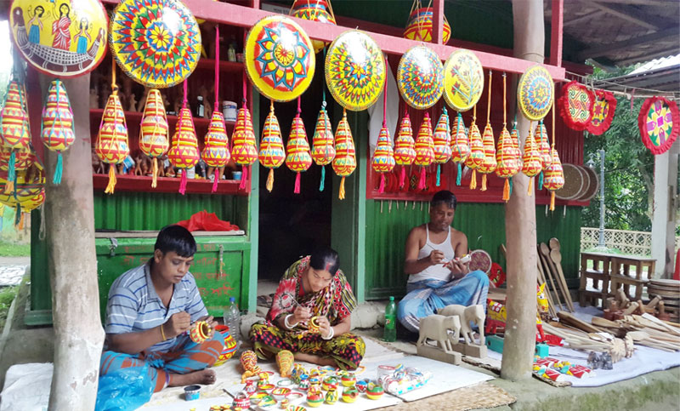
মাল্ডিমিডিয়া ক্লাসে সবাইকে স্বাগতম

Slide 2
পরিচিতি
মোহাম্মাদ শফিকুল ইসলাম
সহকারী শিক্ষক
সৈয়দ আকবর আলী মেমোরিয়াল উচ্চ বিদ্যালয়
সিরাজগঞ্জ সদর, সিরাজগঞ্জ।
মোবাইল নং-০১927533294
বিষয়: বাংলা 1ম পত্র
শ্রেণি: অষ্টম
অধ্যায়: অষ্টম

Slide 3
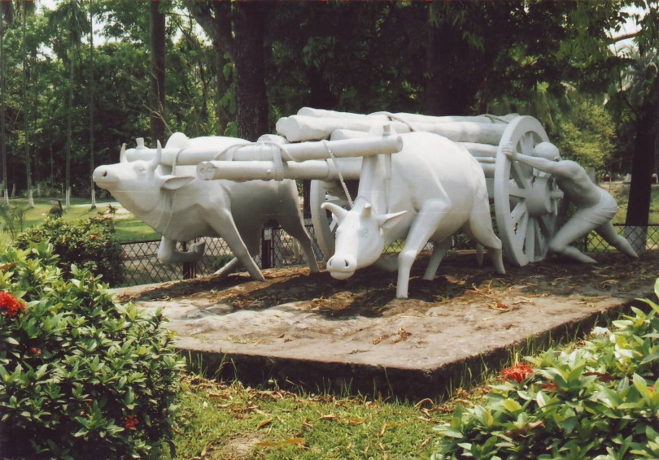
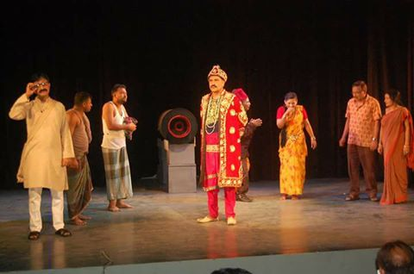
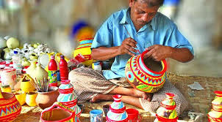
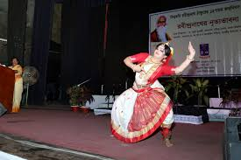
নিচের ছবিগুলোতে কী দেখতে পাচ্ছো?
বিভিন্ন ধরণের শিল্পকলা

Slide 4
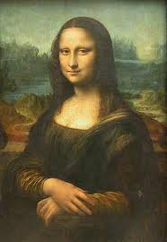
আজকের পাঠ
শিল্পকলার নানা দিক

Slide 5
শিখনফল
এই পাঠশেষে শিক্ষার্থীরা…
১। লেখক পরিচিতি বলতে পারবে ;
২। শিল্পকলা কি তা বলতে পারবে ;
৩। শিল্পকলা সকলের জন্য অপরিহার্য কেন তা বর্ণনা করতে পারবে ।

Slide 6
নিচের ছবিটি তোমরা লক্ষ কর।
মুস্তাফা মনোয়ার
জন্ম গ্রহন করেন,
১-৯-১৯৩৫ সালে ।
ঝিনাইদহ জেলা ।
পিতাঃ গোলাম মোস্তফা ।

Slide 7
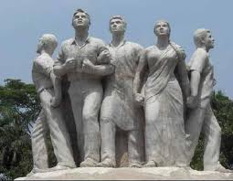
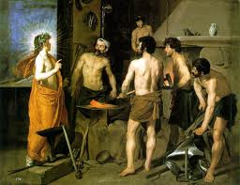
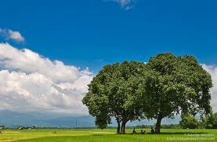
শব্দার্থগুলো ছবি দেখে বলার চেষ্টা কর
শিল্পকলা
চিত্রকলা,নাচ,গান,ভাস্কর্য ।
পুরাকাল
প্রাচীনকাল ।
নন্দনতত্ত্ব
সুন্দরকে জানার যে জ্ঞান ।

Slide 8
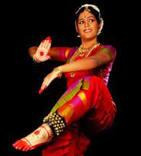
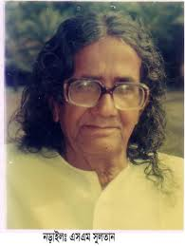
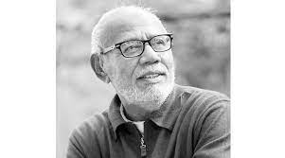
নৃত্যকলা
সংগীত কলা
চিত্রকলা
অভিনয়কলা-চলচ্চিত্র

Slide 9
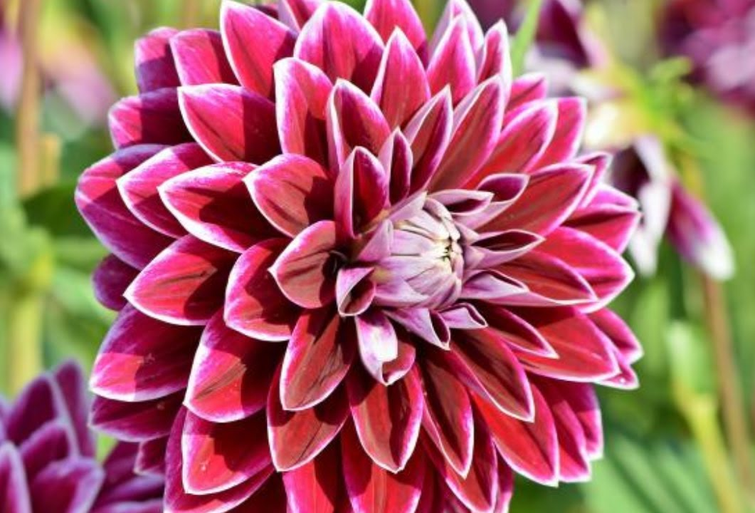
সুন্দরের নানা দিক
সুর
রূপ
রং
বিশেষ গড়ন
একটি সুবিন্যস্ত নিয়ম

Slide 10
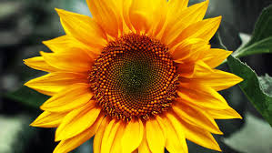
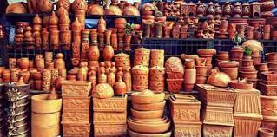
সুন্দর কে জানার যে জ্ঞান তাকে নন্দনতত্ত্ব বলে ।

Slide 11
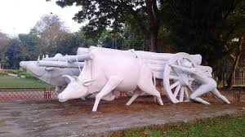
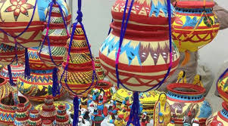
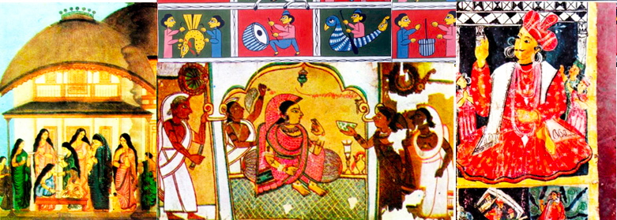
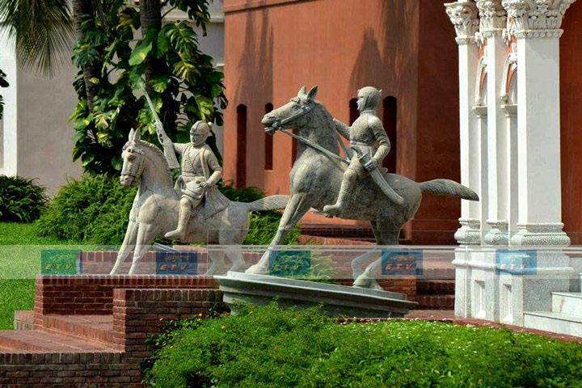
একক কাজ
নীচের শিল্পকর্মগুলো সম্পর্কে লিখঃ

Slide 12
দলীয় কাজ
শিল্পকলা চর্চা সকলের পক্ষে অপরিহার্য কেন ? ব্যাখ্যা কর ।

Slide 13
মূল্যায়ন
লেখকের জন্ম কত সালে?
দুইটি শিল্পকলার নাম বল।
নন্দনতত্ত্ব কাকে বলে?

Slide 14
বাড়ির কাজ
‘প্রয়োজন আর অপ্রয়োজন মিলেই শিল্পকলা মানুষের সৌন্দর্যের আশা পূর্ণ’ – কথাটি বুঝিয়ে লেখ ।

Slide 15
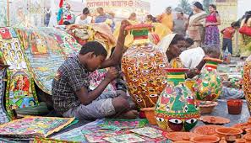
ধন্যবাদ

